Slide 1
인터넷 윤리와 보안 개론
블록체인
기술을 활용한
인터넷 광고
1871271 최영락
1991255 황지우

Slide 2
인터넷 윤리와 보안 개론
블록체인
기술을 활용한
인터넷 광고
1.
블록체인이란?
2.
현 인터넷 광고의 문제점
3.
인터넷 광고에서 블록체인의 활용

Slide 3
01.
블록체인이란?
블록체인에 대해 알아봄으로써
인터넷 광고에 블록체인을
적용하는 것의 이해를 돕는다.

Slide 4

B에게 10만원 송금!
A
체인
B
블록

Slide 5
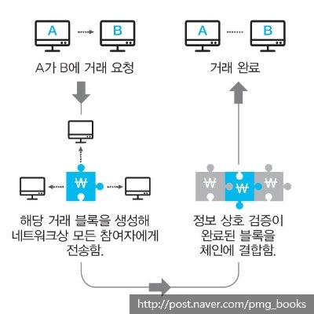
블록체인 기술을 활용한 인터넷 광고
블록체인이란?
블록에 데이터를 담아 체인 형태로 연결,
수많은 컴퓨터에 동시에
이를 복제해 저장하는 분산형 데이터 저장 기술이다.
공공 거래 장부라고도 부른다.
중앙 집중형 서버에 거래 기록을 보관하지 않고
거래에 참여하는 모든 사용자에게 거래 내역을 보내 주며,
거래 때마다 모든 거래 참여자들이 정보를 공유하고
이를 대조해 데이터 위조나 변조를 할 수 없도록 돼 있다.
출처: [네이버 지식백과] 블록체인 (시사상식사전, pmg 지식엔진연구소)

Slide 6
02.
현 인터넷 광고의 문제점
현 인터넷 광고의 문제점을 알아봄으로써
그 문제점을 블록체인을 활용해
개선하는 것의 필요성을 알아본다.

Slide 7
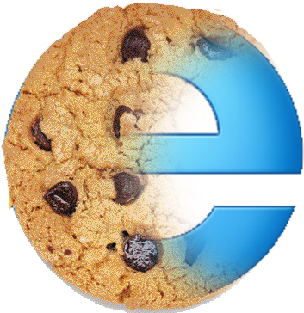
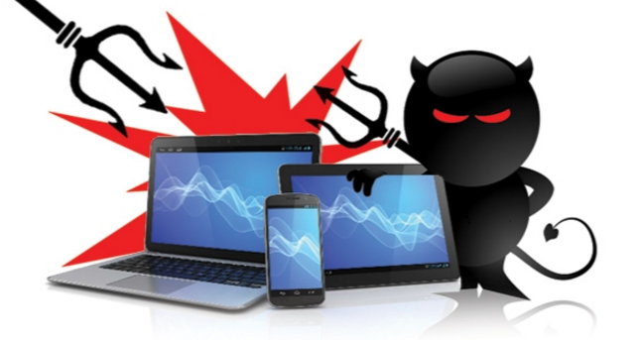
블록체인 기술을 활용한 인터넷 광고
현 인터넷 광고의 문제점
사용자들은 웹 페이지 로딩에 많은 모바일 데이터를 사용하게 됨
광고주와 소비자들은 광고를 주고받는데 있어 적절히 규격화된 합의 절차가 없어 고통 받게 됨
광고 중개업자들은 쿠키나 사용자가 접속하는 IP, 계정정보 확보를 위해
낚시성 링크, 불필요한 동의절차(쿠키 등)를 거치도록 하고 있음.
심지어 악성코드를 심어 개인정보가 무분별하게 노출되는 위험에 빠뜨리기도 함
끊임없이 광고로 유도하고 해당 광고에 관심이 없음에도 불구하고 강제로 그 광고를 페이지에 게시함으로써 페이지 로딩 속도를 느리게 하고 모바일/웹 데이터를 잡아먹음

Slide 8
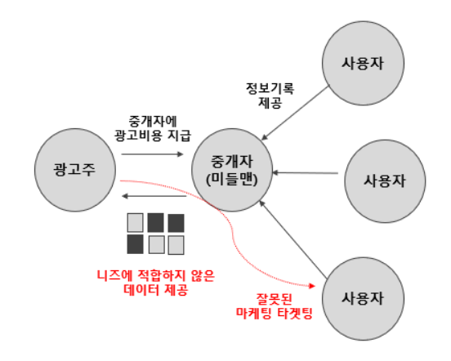
블록체인 기술을 활용한 인터넷 광고
현 인터넷 광고의 문제점
기존 인터넷 광고시장의 문제점

Slide 9
03.
인터넷 광고에서 블록체인의 활용
인터넷 광고에서 블록체인의 활용법을 알아본 후
블록체인을 이용해 인터넷 광고시장을
개선할 수 있는 가능성을 본다.

Slide 10
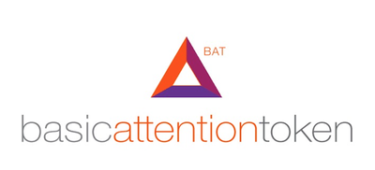
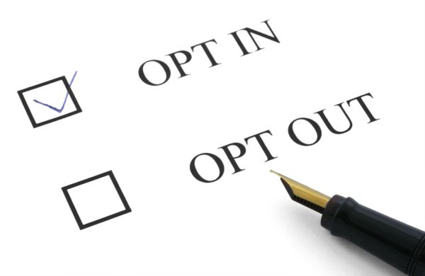
블록체인 기술을 활용한 인터넷 광고
인터넷 광고에서 블록체인의 활용
개인-광고주 모두의 불만사항을 블록체인을 활용해 줄일 수 있음.
브레이브(Brave)사는 기존 인터넷 광고의 문제점을 해결하기 위해
광고주와 사용자들에게 보상할 수 있는 BAT(Basic Attention Token)를
발행하는 ICO(가상화폐공개)를 진행함.
광고주들은 중개업자 대신에 브레이브의 블록체인 브라우저에 직접 자신의 기업을 등록.
옵트인(당사자가 개인 데이터 수집 허용에 동의하는 절차)을 선택한 사용자들은
불필요한 악성소프트웨어가 없는 보다 자신에게 맞는 타겟 광고를 받음.
이를 통해 광고주들은 지출하는 광고 비용에 대해 더 나은 데이터를 얻을 수 있음.

Slide 11
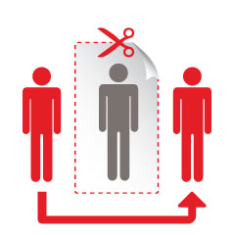
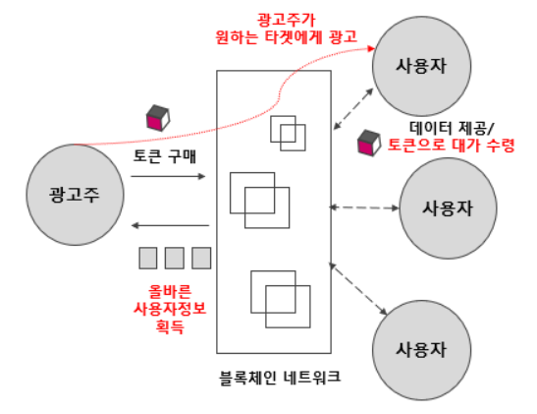
블록체인 기술을 활용한 인터넷 광고
인터넷 광고에서 블록체인의 활용
블록체인 네트워크를 활용한
인터넷 광고시장의 개선 방향
중개업자 제거

Slide 12
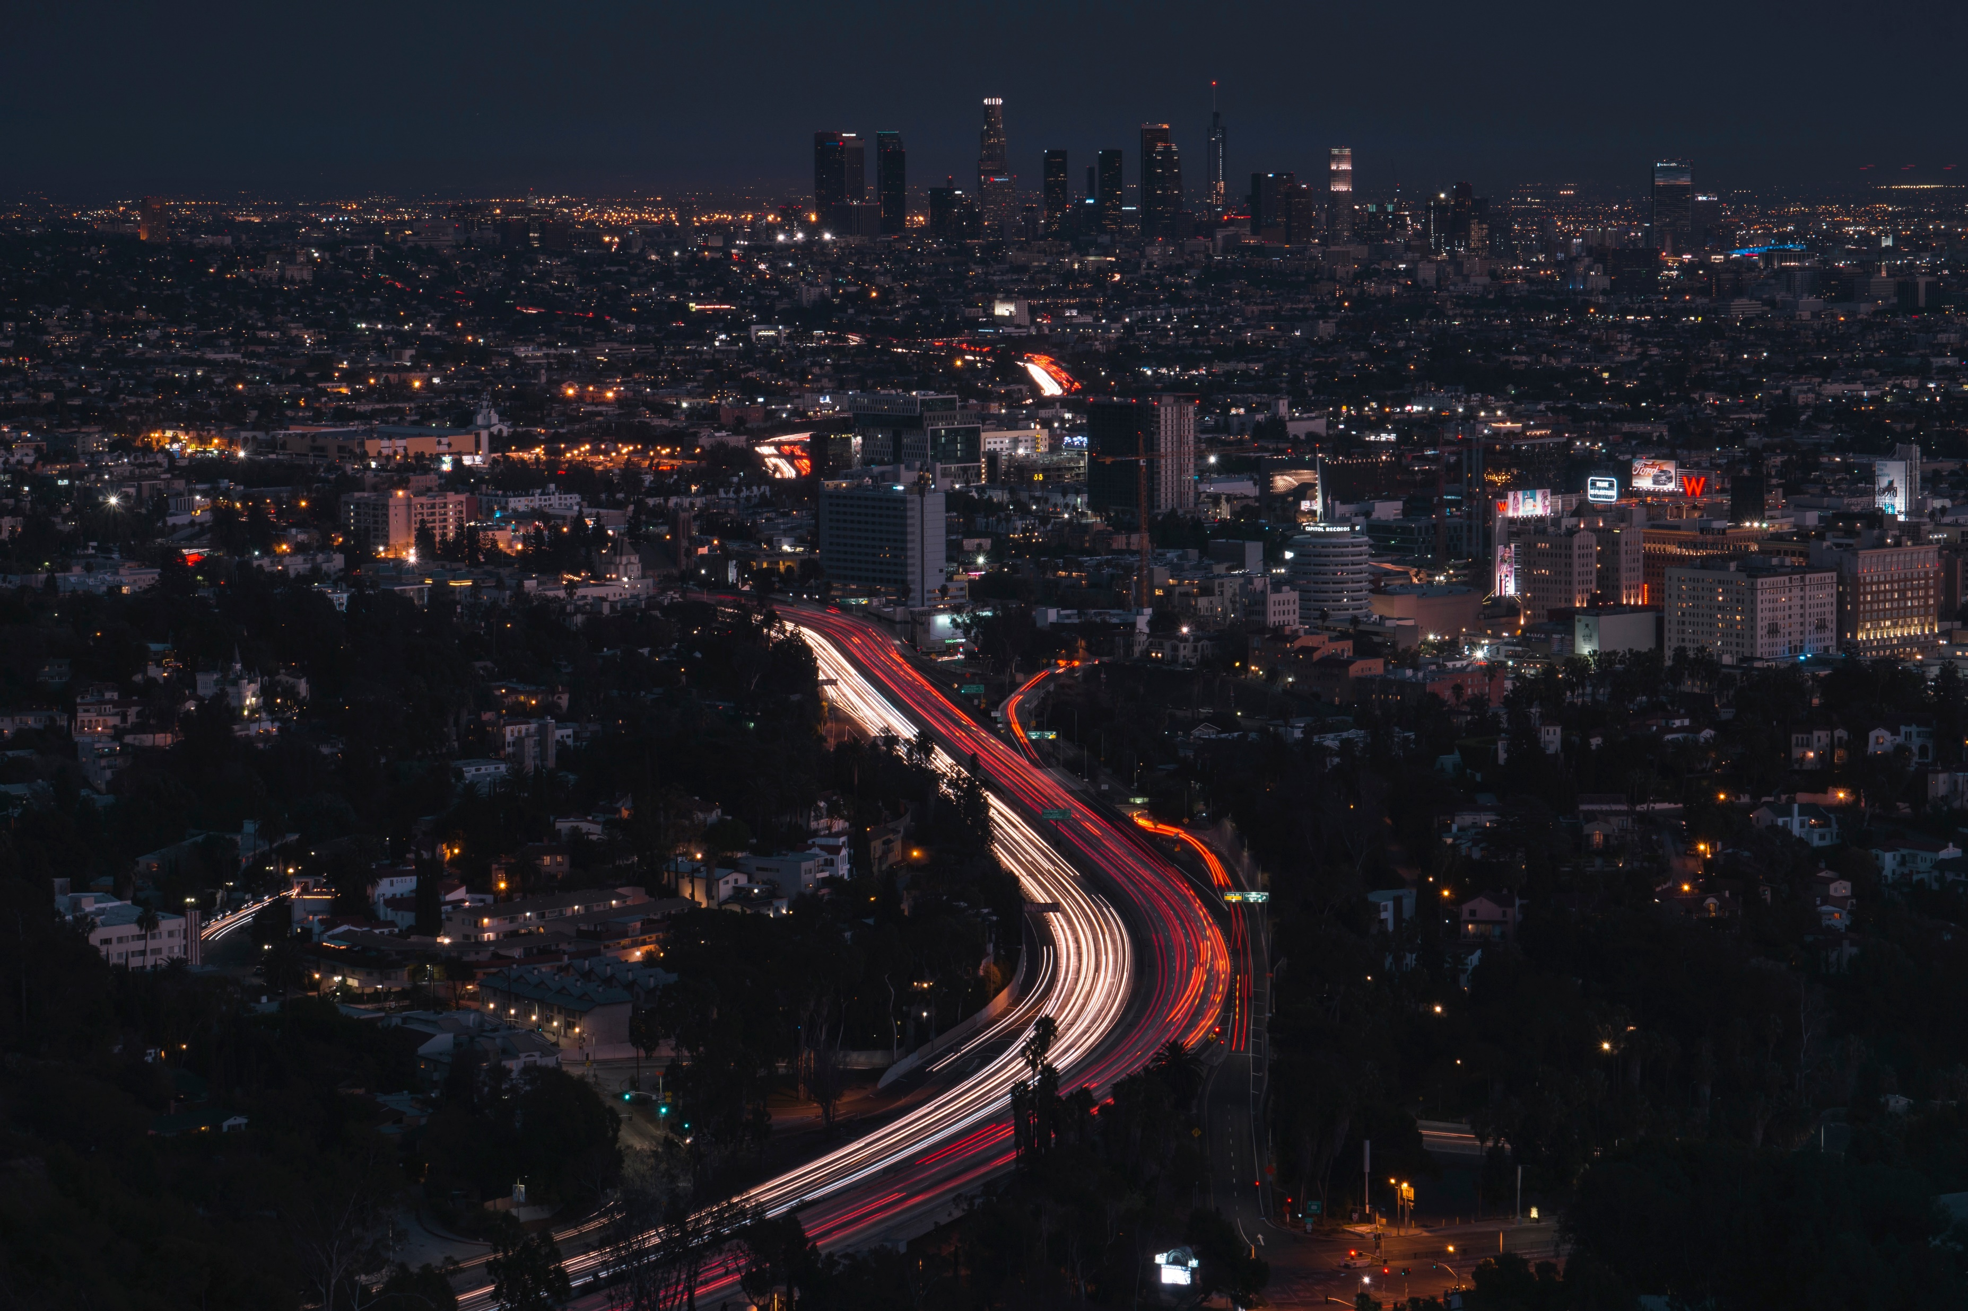
질문 TIME

Slide 13
지금까지
발표 들어주셔서
감사합니다!
출처
https://www.cbinsights.com/research/industries-disrupted-blockchain/
https://m.blog.naver.com/ugawa3573/221485048108
-끝-

